Slide 1
【中职专用】统编版·基础模块（上册）
喜看稻菽千重浪
——记首届国家最高科技奖获得者袁隆平
沈英甲

Slide 2
了解作者
沈英甲，笔名佳英、英佳。重庆人。中共党员。大学学历。北京101中学毕业，当过兵，做过工。历任《世界知识》、《世界博览》杂志编辑、记者，《科技日报》副刊部主任、机动记者部主任，高级记者。在太平洋、神农架、青藏高原、西部大漠进行过科学考察。1979年开始发表作品。1993年加入中国作家协会。著有纪实文学《走进神农架》、《采访死亡手记》、《生存方式》、《我穷，故我在》，长篇小说《前尘》、《贼风》、《墨祠》、《间接打击》、《居京不易》，人物传记《沧桑回眸》等，另有译著十多种，文章上千篇，主编过三套丛书。作品多次获中国新闻奖、全国征文奖和优秀读物奖等。

Slide 3
词语积累
稻菽（shū） 饥馑（jǐn） 田埂（gěng） 稻穗（suì）
掖（yē）着 颁（bān）发 阐（chǎn）明 贬(biǎn)斥
一蔸（dōu） 花蕊（ruǐ） 籼（xiān）稻 粳（jīng）米
分蘖（niè） 撒（sǎ）播 屏（bǐnɡ）气 淤（yū）泥

Slide 4
词语积累
鹤立鸡群：是指像鹤站在鸡群中一样。比喻一个人的仪表或才能在周围一群人里显得很突出。
义无反顾：从道义上只有勇往直前，不能犹豫回顾。
亦步亦趋：比喻由于缺乏主张，以别人为准；或为了讨好，事事模仿或追随别人。
不敢越雷池一步：比喻不敢越过某一界限。
无可辩驳：没有理由或根据来否定对方的意见。形容事实确凿，理由充足。

Slide 5
走进人物
袁隆平为什么可以作为人物通讯的主角？你对袁隆平了解多少？
1973
在世界上首次育成强优势杂交水稻。
1974
培育成功籼型杂交水稻
所获荣誉
1979
杂交水稻作为中国第一个农业技术专利转让美国
1985
获联合国世界知识产权组织“杰出发明家”
1987
获联合国教科文组织颁发的“科学奖”
1989
被国务院授予全国先进工作者称号
2004
被评为“感动中国十大人物”之一
2019
荣获共和国勋章

Slide 7
概括事迹，感悟精神
梳理文本，概括主要事迹及精神品质
小标题 | 主要事迹 | 精神品质
（一）曾记否，到中流击水
（二）创新是科学家的灵魂和本质
（三）事实是科学家的空气
（四）饥饿的威胁在退却
①2001 年春节刚过，袁隆平领奖前仍在稻田里工作。
②1961年袁隆平敏锐地发现了“天然杂交稻”的杂种第一代。
注重实践，勇于探索
1992年袁隆平发表文章批判贬斥杂交稻的文章。
不迷信权威，勇于创新
1964年袁隆平终于找到了水稻雄性不育植株。
坚持事实，实事求是
1986年以来，袁隆平提出并实现了杂交水稻育种的战略思想，为我国粮食大幅度增产作出了突出贡献。
目标远大，不断进取

Slide 8
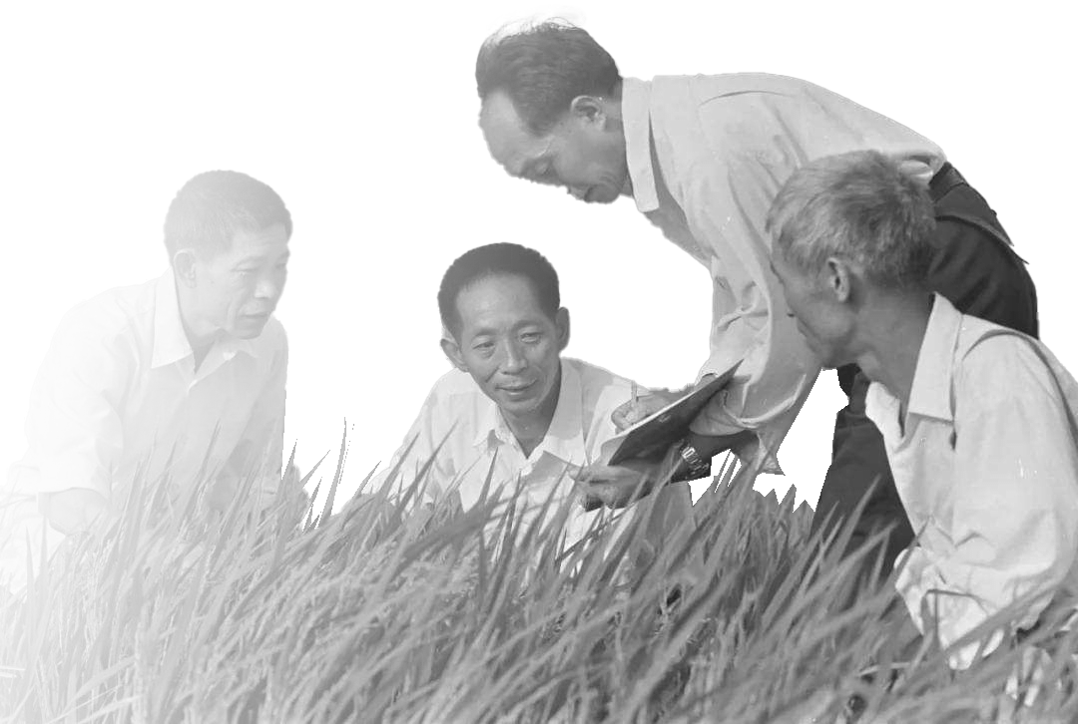
概括事迹，感悟精神
阅读“ 曾记否，到中流击水”，请简要概括袁隆平科学实践的过程。
发现特异稻
（欣喜）
护理特异稻
（满怀希望）
试种特异稻
（失望）
研究计算
（自信）
发现真理
（收获）
实 践

Slide 9
概括事迹，感悟精神
阅读“创新是科学家的灵魂和本质”，说说袁隆平在研究杂交水稻的过程中，遇到了什么困难？他是如何解决的？（找出文中相关语句）。
困难
①权威论断的否定：杂交稻无优势；
②有些人的嘲笑：对遗传学的无知；
③有些学者认为：杂交制种无法应用于生产。

Slide 10
概括事迹，感悟精神
①他根据自己的实践，以科学家的胆识和眼光断定杂交水稻研究具有光辉的前景，他决心义无反顾地坚持研究。
②在理论与事实发生矛盾时，袁隆平的态度是尊重权威但不崇拜权威，不能跟在权威后面亦步亦趋，不敢越雷池一步。他不迷信权威的每一个观点。
③袁隆平不打算退却……
④ 1964年7月5日，“泥腿子专家”袁隆平又走进了安江农校的稻田，去寻找水稻的天然雄性不育株。他头顶烈日脚踩淤泥弯腰驼背去寻找这种天然雄性不育株，已是第14天了。
如何解决
创新

Slide 11
概括事迹，感悟精神
实事求是
“事实是科学家的空气”
面对“米不养人，糠不养猪，草不养牛”的贬斥，袁隆平是怎样的态度？
面对贬斥杂交水稻，不顾农民利益、无视事实的事，袁隆平心平气和地写了一封信刊登在《人民日报》上。用数据、用事实否定谣言、捍卫科学。
袁隆平在反驳“杂交稻米质太差”的论断时，为什么又承认“其中也有个别杂交稻品种的米质较差”？
（1）因为个别杂交稻品种的米质较差是事实，袁隆平尊重事实，捍卫真相。
（2）同时，袁隆平又强调任何论述都不能以偏概全，通过个别否定一般，从而维护杂交稻米质整体不错的论断，有效反驳“杂交稻米质太差”的观点。
袁隆平是一位勇于担当，坚持实事求是，不计个人风险的捍卫者。

Slide 12
概括事迹，感悟精神
阅读“饥饿的威胁在退却”，这部分通过几件事说明袁隆平的心愿？
①水稻长得像高粱那么高，稻穗像扫帚那么大，写出了袁隆平美好的梦想和希望；
②提出战略设想并客观分析了现阶段培育的杂交稻的缺点，写出了袁隆平目标远大，不断进取；
③提出超级杂交稻选育的指标、株型模式和技术路线，让杂交稻走向世界，袁老正引导一场新的“绿色革命”。
追梦
袁隆平是一位心怀天下，情系世界，生命不息，追求不止的逐梦者。

Slide 13
概括事迹，感悟精神
曾记否，到中流击水
严谨认真的实践者
科学态度
喜看稻菽千重浪——记首届国家最高科技奖获得者袁隆平
创新是科学家的灵魂和本质
创新韧性的研究者
学术品格
事实是科学家的空气
坚持真理的捍卫者
道德操守
饥饿的威胁在退却
心怀天下的逐梦者
理想志向

Slide 14
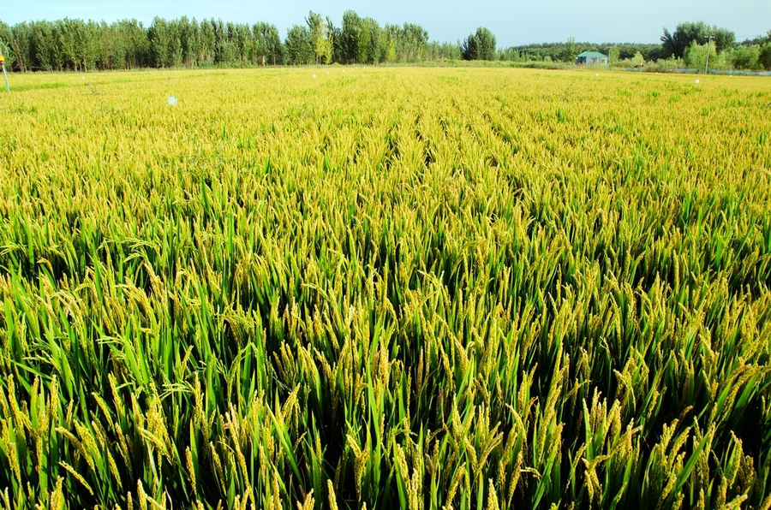
赏析标题，探索妙处
“喜看稻菽千重浪”，引用了毛泽东1959年写的《七律·回韶山》中的诗句。
七律·到韶山
毛泽东
别梦依稀咒逝川，故园三十二年前。
红旗卷起农奴戟，黑手高悬霸主鞭。
为有牺牲多壮志，敢教日月换新天。
喜看稻菽千重浪，遍地英雄下夕烟。
【译文】离别后多少梦境在诅咒岁月的流逝，我的故乡啊与你一别已过了三十二年。红旗漫卷吹动农民的武装，而敌人却高高举起霸主的皮鞭。因为太多的壮志才会有牺牲，但我敢令天地翻覆换一副新颜。再喜看大片庄稼如浪涛滚滚，尽是农民英雄们在暮色中收工归来。

Slide 15
赏析标题，探索妙处
“喜看稻菽千重浪”——记首届国家最高科技奖获得者袁隆平
①引用诗句，富有文学色彩，能激发读者的阅读兴趣。
②题目重在描述研究的结果，四个小标题重在揭示“喜看”的原因。
③题目中的“喜看”含义丰富：既写出了袁隆平获得最高科技奖的心情，也写出了作者及人们看到袁隆平作出巨大贡献的喜悦和激动。
④题目中的“稻菽”点明了袁隆平的研究对象。
⑤“千重浪”形象地描绘了水稻研究的广阔远景，鼓舞和振奋人心。
正标题
作用
副标题
点明人物及其学术地位

Slide 16
赏析标题，探索妙处
“这四个小标题的顺序是否可以颠倒？
01
曾记否，到中流击水
科学态度
不可颠倒
02
创新是科学家的灵魂和本质
学术品格
03
事实是科学家的空气
道德操守
04
饥饿的威胁在退却
理想志向
作用：四个标题按时间顺序排列，是时间线索，分别讲述了袁隆平与水稻研究所取得的阶段性成果。贯穿全文的中心线索是导语中“这位水稻专家的研究成果，不仅使中国率先在世界上实现“超级稻”的目标，而且对解决中国乃至全世界的粮食问题也具有重大意义”，接着，作者按人物的品质和事迹分类列小标题组织材料。

Slide 17
把握写法，体会特色
一篇好的人物通讯，通过对人物一言一行的描写，会产生令读者如见其人，如闻其声，如临其境的效果。本文作者是怎样描写袁隆平的？
（1）采用小标题（按照人物的品质事迹分类）
曾记否，到中流击水——实践——科学态度
创新是科学家的灵魂和本质 ——创新——学术品格
事实是科学家的空气——实事求是——道德操守
饥饿的威胁在退却——梦想——理想方向
条理清晰明白，重点突出；语句精妙、结构工整；内容深刻、形式灵动。

Slide 18
把握写法，体会特色
（2）灵活的表达方式
记叙为主，夹以描写、议论、抒情。
如写袁隆平发现真理的过程，采用了倒叙的手法，追述了袁隆平科学实践的过程。“2001年春节过后的第二天”“那是1960年7月的一天”
发现
特异稻
护理
特异稻
试种
特异稻
研究
计算
发现
真理
—— 顺叙
如：“有人说，袁隆平具有敢于挑战的勇气和信心……以科学家的胆识和眼光断定杂交水稻研究具有光辉的前景，他决心义无反顾地坚持研究。”这段议论高度赞美了袁隆平有胆识有眼光、坚持真理的创新精神，表达了作者对袁隆平的崇敬之情。

Slide 19
把握写法，体会特色
（3）“我”的视角
文章大体以第三人称记述，但作者时不时以“我”的身份出场，写出自己的印象、感受。
这样的文字更有“在场”感，亲切而真实，也更容易表现出作者的立场和情感态度；读者在不知不觉中身临其境，如闻其声，如见其人。

Slide 20
把握写法，体会特色
（4）细节描写
“袁隆平眯起双眼，出神地打量着这片几百亩大的试验田，然后跨过水渠，迈步走进田间。他蹲下身子翻看着土壤。”
生动形象地写出了袁隆平在试验田工作的情形，表现了他工作时的认真严谨、一丝不苟。
“突然，他那敏锐的目光停留在一蔸形态特异、鹤立鸡群的水稻植株上。他屏气静神地伸出双手，欣喜地抚摸着那可爱的稻穗，激动得几乎要喊出声来！”
极富感染力的形容词，准确无误地抓住了袁隆平在发现雄性不育植株时的心情。动词更是详尽地突出了他工作认真专注、观察严谨细致、科研一丝不苟的个性。

Slide 21
把握写法，体会特色
（1）使用小标题，条理清晰，结构严谨。
（2）运用详实的数据，体现了人物通讯的准确性。
（3）选取典型事例，突出人物的品质，体现了典型性。
（4）生动的细节描写，使人物形神兼备，体现了真实性。
（5）灵活的表达方式，体现了人物通讯的文学性。

Slide 22
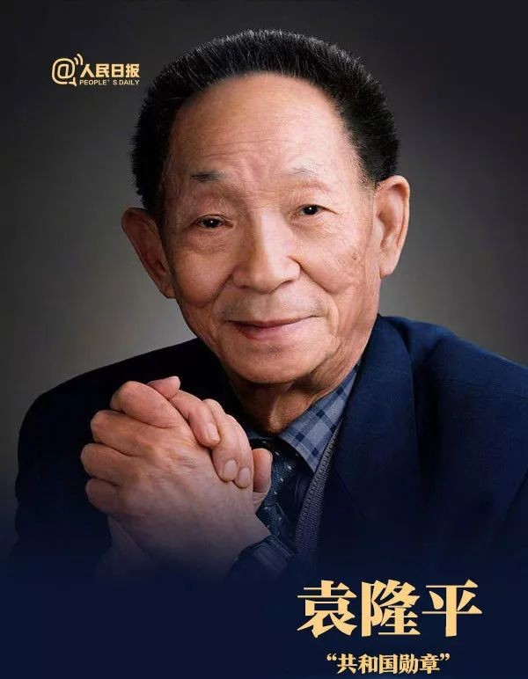
人物形象
袁隆平是一位扎根农田，挥洒汗水，专注敬业，严谨认真的实践者；是一位不迷信权威，不动摇，不退却，极具韧性的研究者；是一位勇于担当，坚持实事求是，不计个人风险的捍卫者；是一位心怀天下，情系世界，生命不息，追求不止的寻梦者。
这篇人物通讯通过具体事例展现了科学家袁隆平重视实践，实事求是，敢于向权威宣战，大胆创新的精神，也表现了他引领“绿色革命”的宏愿。高度评价了这位杂交水稻专家的研究成果的重大意义：不仅使中国率先在世界上实现了“超级稻”目标，而且对解决中国乃至全世界的粮食问题都具有重大意义。

Slide 23
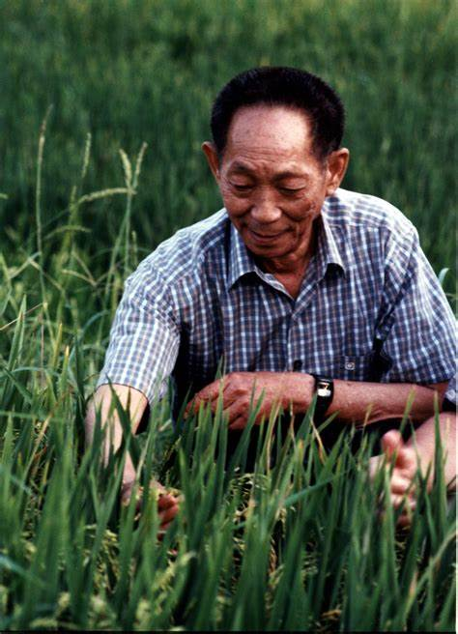
人物形象
感动中国人物评委会给袁隆平的颁奖词
袁隆平，毕生梦想消除饥饿
他是一位真正的耕耘者。当他还是一个乡村教师的时候，已经具有颠覆世界权威的胆识；当他名满天下的时候，却仍然只是专注于田畴，淡泊名利，一介农夫，播撒智慧，收获富足。他毕生的梦想，就是让所有的人远离饥饿。喜看稻菽千重浪，最是风流袁隆平。

